Slide 1
Reward Model & DeepSpeed 데이터셋 조사
2023.07.12
홍여원

Slide 2
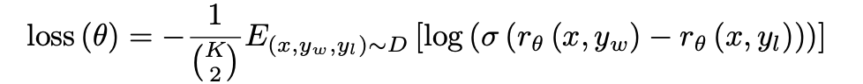
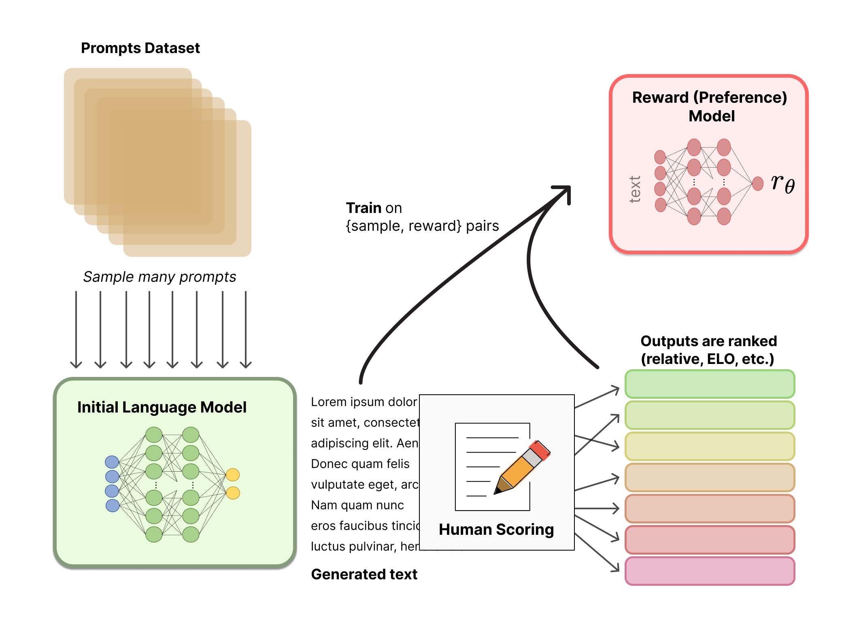
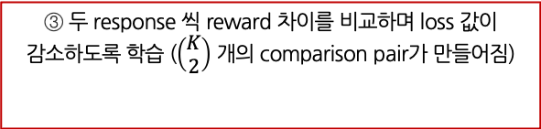
Reward Model 학습 과정
③ 두 response 씩 reward 차이를 비교하며 loss 값이 감소하도록 학습 ($\left(\begin{matrix}K \\ 2\end{matrix}\right)$ 개의 comparison pair가 만들어짐)
RM Base Model:
SFT 모델
(umembed 과정을 지우고 하나의 scalar 값을 생성하도록 Linear Regression 추가)
① 같은 prompt에 대한 response를 SFT 모델로부터 K(4-9)개 생성
Input: a (prompt, response) pair
Output: reward
InstructGPT prompt dataset: 33k개
② K개 response의 순위를 매김
Notes:
reward model에서 prompt당 여러 개의 response 생성
같은 prompt의 response들의 랭킹을 매김
train 과정에서는 두 response의 reward를 비교하면서 loss가 감소하도록 학습 (loss function: ~~ ) (prompt당 K개의 response가 있을 때 KC2개의 pair가 생성되고, 이 pair들이 하나의 batch로서 동작) [1]

Slide 3
Reward 계산 방법
input:
(prompt+response) token ids + paddings
size: [512]
batch의 각 input마다 아래의 과정 반복
SFT 모델
input의 final token의 index를 찾음 (or 첫 번째 padding의 index를 찾음)
output:
[batch_size, 512, 2048]
각 token별 output이 저장됨
nn.Linear(2048, 1)
rewards에서 final token index의 reward를 최종 reward로 사용
(모든 response tokens의 reward 평균을 최종 값으로 사용할 수도 있음)
[batch_size, 512, 1]
squeeze(-1)
reward:
[1]
rewards:
[batch_size, 512]
Notes:
reward model에서 prompt당 여러 개의 response 생성
같은 prompt의 response들의 랭킹을 매김
train 과정에서는 두 response의 reward를 비교하면서 loss가 감소하도록 학습 (loss function: ~~ ) (prompt당 K개의 response가 있을 때 KC2개의 pair가 생성되고, 이 pair들이 하나의 batch로서 동작)

Slide 4
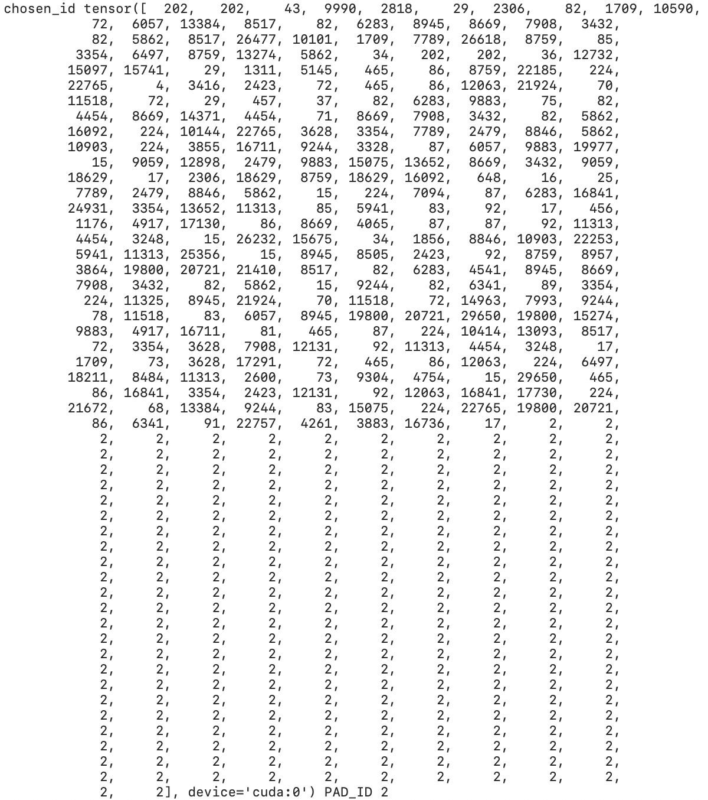
SFT Input Example
( prompt + response ) token ids
512
final token
final token index: 277
padding
Notes:
reward model에서 prompt당 여러 개의 response 생성
같은 prompt의 response들의 랭킹을 매김
train 과정에서는 두 response의 reward를 비교하면서 loss가 감소하도록 학습 (loss function: ~~ ) (prompt당 K개의 response가 있을 때 KC2개의 pair가 생성되고, 이 pair들이 하나의 batch로서 동작)

Slide 5
RM 학습 결과
Base Model | batch size | lora dim | LoRA parameter만 최적화 | gradient checkpoint | 메모리 사용량
facebook/opt-350m | 16 | 1 | X | X | 35.39GB
polyglot-ko-1.3b | 4 | 8 | X | X | 30.09GB
 | 4 | 8 | O | X | 13.69GB
 | 16 | 8 | O | X | out of mem
 | 4, 16 | 8 | X | O | 28.5GB
- LoRA parameter만 최적화와 gradient checkpoint 동시 사용 불가
- i) zero stage 3(multi GPU에서 사용) ii) gradient checkpoint iii) LoRA
를 사용하면 (Total GPU Memory)/3의 모델을 학습시킬 수 있다고 함

Slide 6
DeepSpeed이 사용하는 데이터셋
Dataset | train | test | structure | prompt format
Dahoas/rm-static | 76.3k | 5.1k | prompt / response / chosen / rejected | Human: ~ Assistant: ~ Human: ~ Assistant:
Dahoas/full-hh-rlhf | 112k | 12.5k | prompt / response / chosen / rejected | 위와 같음
Dahoas/synthetic-instruct-gptj-pairwise | 33.1k | - | prompt / chosen / rejected | 일반 문장
yitingxie/rlhf-reward-dataset | 76.3k | 5.1k | prompt / chosen / rejected | Human: ~ Assistant: ~ Human: ~
openai/webgpt_comparisons | 19.6k | - | question / quotes_0 / answer_0 / tokens_0 / score_0 / quotes_1 / answer_1 / tokens_1 / score_1 | dict
- 총 15종류 데이터셋 지원 (영어, 중국어, 일본어)
- 일부는 chosen / rejected 쌍이 없는 데이터셋 → step 2에서 사용 불가
- Default 데이터셋은 Dahoas/rm-static

Slide 7
DeepSpeed의 데이터셋 처리 방식
- dataset을 4:2:2 비율로 나누어 각 step에 맞게 사용 (비율 변경 가능)
step1) prompt / response 추출
step 2) prompt / chosen / rejected 추출
step 3) prompt 추출
- 여러 데이터셋을 한 번에 사용할 수 있음 → DeepSpeed 실험 결과 성능 향상되었다고 함
- 데이터셋 모두 Dahoas/rm-static의 format(Human:~ Assistant:~ 가 반복되는 구조)에 맞춰서 사용
→ context window 사용을 고려할 때 모델 성능 향상에 도움될 것 같음
Dahoas/rm-static prompt 예시:
Human: How do I remove a tooth paste stain from a leather jacket? Assistant: You would need to get some acetone, and you can use cotton swabs to remove the stain with long strokes, first applying a thin layer of acetone, then wiping with a clean cloth. Human: That's super easy! Thought it would be complicated. Assistant:
Dahoas/rm-static response 예시:
Yeah, it is pretty easy. It's even easier if you can run it under hot water after you finish, or let it air dry.

Slide 8
할 일
Multi GPU를 사용하여 메모리 사용량 줄이기
RM 데이터셋 정하기

